Slide 1
Лекция 6
Совместный доступ к глобальной памяти (coalescing).
Разделяемая память (shared memory).

Slide 2
Лабораторная 4
Провести копирование массива a, включающего N векторов длины K по образцу, приведенному на диаграмме:
a
a₀
a₁
a₂
a₃
a₄
a₅
a₆
a₇
a₈
a₉
a₁₀
a₁₁
b
a₀
a₄
a₈
a₁
a₅
a₉
a₂
a₆
a₁₀
a₃
a₇
a₁₁

Slide 3
a₀
a₄
a₈
a₀
a₁
a₂
a₃
Транспонирование
a₁
a₅
a₉
a₄
a₅
a₆
a₇
a₂
a₆
a₁₀
a₈
a₉
a₁₀
a₁₁
a₃
a₇
a₁₁
n=i/K, k=i%N - двумерная индексация, матрица.
a[k+n*K] => a[n+k*N]

Slide 4
__global__ void gCoalescingTest1(int* a, int N, int K){
int i=threadIdx.x+blockIdx.x*blockDim.x;
int n=i/K; //i=k+n*K
int k=i%K;
a[k+n*K]=i;
}
__global__ void gCoalescingTest2(int* a, int N, int K){
int i=threadIdx.x+blockIdx.x*blockDim.x;
int n=i/K; //i=k+n*K
int k=i%K;
a[n+k*N]=i;
}

Slide 5
………………………………………………………………………………………
68.49% 108.42us 1 108.42us 108.42us 108.42us
gCoalescingTest2(int*, int, int)
31.51% 49.888us 1 49.888us 49.888us 49.888us
gCoalescingTest1(int*, int, int)
……………………………………………………………………………………….

Slide 6
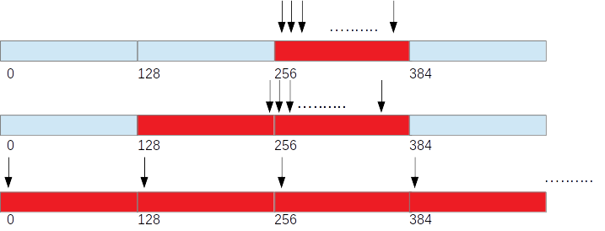
Запросы на чтение и запись к глобальной памяти нитями одного варпа (a warp) объединяются в транзакции, количество которых равно количеству необходимых для выполнения запросов блоков данных (cache lines) L1 кэша размером в 128 байт. COMPUTE CAPABILITIES 2.* !

Slide 7
__global__ void gTranspositionTest1(int* a, int* b, int N, int K){
int k=threadIdx.x+blockIdx.x*blockDim.x;
int n=threadIdx.y+blockIdx.y*blockDim.y;
b[k+n*K]=a[n+k*N];
}
__global__ void gTranspositionTest2(int* a, int*b, int N, int K){
int k=threadIdx.x+blockIdx.x*blockDim.x;
int n=threadIdx.y+blockIdx.y*blockDim.y;
b[n+k*N]=a[k+n*K];
}

Slide 8
35.79% 5.1200us 1 5.1200us 5.1200us 5.1200us
gTranspositionTest2(int*, int*, int, int)
27.96% 4.0000us 1 4.0000us 4.0000us 4.0000us
gTranspositionTest1(int*, int*, int, int)
16.11% 2.3040us 1 2.3040us 2.3040us 2.3040us
gCopy(int*, int*, int, int)

Slide 9
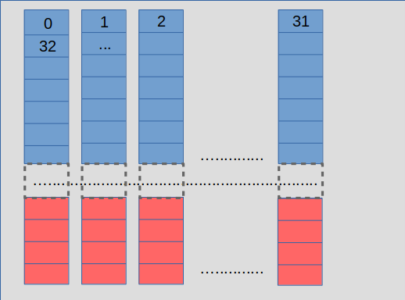


L1 кэш память
32 банка памяти
1 строка =32*4 байта = 128 байт
Размер кэша L1:
512 строки * 128 байт
=64 K
Регулируемое соотношение: 16K/48K или 48K/16K

Slide 10
cudaDeviceSetCacheConfig(cudaFuncCachePreferL1);
__global__ void gTest(...){
…...................................................................
return;
}
int main(){
cudaFuncSetCacheConfig(gTest, cudaFuncCachePreferL1);
…............................................................................................
gTest<<<num_th, num_bl>>>(...);
return 0;
}

Slide 11
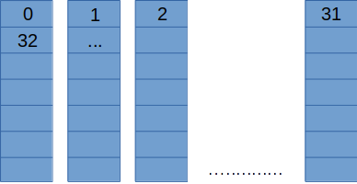
Разделяемая память CUDA – память с низкой латентностью и высокой пропускной способностью.
Высокая пропускная способность обеспечивается параллельным выполнением запросов, благодаря разделению памяти на отдельные модули, банки памяти.
32 банка
Если более одной нити варпа обращаются к одному и тому же банку, то происходит конфликт, который разрешается сериализацией выполнения запроса.

Slide 12
Разделяемая память выделяется (статически или динамически) только на устройстве. Область видимости – нити одного блока. Время жизни – время выполнения ядра.
Статическое выделение разделяемой памяти
#define N 3
#define M 512
__global__ void gTest1(){
__shared__ float s[N][M];
..........................................
}

Slide 13
Динамическое выделение разделяемой памяти
__global__ void gTest2(){
extern __shared__ float s[];
float* a=(float*)s;
float* b=(float*)&s[512];
float* c=(float*)&s[1024];
...........................................
}
gTest2<<<100,32,N*M*sizeof(float)>>>();
3-й параметр – размер
разделяемой памяти.

Slide 14
#define SH_DIM 32
__global__ void gTranspose(int* a, int* b){
__shared__ int cache[SH_DIM][SH_DIM];
int k=threadIdx.x+blockIdx.x*blockDim.x;
int n=threadIdx.y+blockIdx.y*blockDim.y;
int N=blockDim.x*gridDim.x;
cache[threadIdx.y][threadIdx.x]=a[k+n*N];
__syncthreads();
k=threadIdx.x+blockIdx.y*blockDim.x;
n=threadIdx.y+blockIdx.x*blockDim.y;
b[k+n*N]=cache[threadIdx.x][threadIdx.y];
}

Slide 15
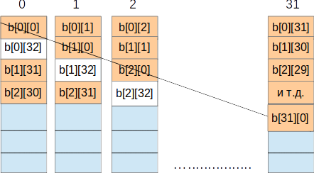
Размещение массива cache в разделяемой памяти (shared memory):
__shared__ float buffer[SH_DIM][SH_DIM+1];

Slide 16
__global__ void gTransposeWC(int* a, int* b){
__shared__ int cache[SH_DIM][SH_DIM+1];
……………………………………………………………..
}
Lab5> nvprof ./lab5d1g 128 128
……………………………………………………………………………………………
20.15% 4.2880us 1 4.2880us 4.2880us 4.2880us gTranspose(int*, int*)
12.48% 2.6560us 1 2.6560us 2.6560us 2.6560us gTransposeWC(int*, int*)
……………………………………………………………………………………………

Slide 17
0 16 32 48 64 80 96 112
2048 2064 2080 2096 2112 2128 2144 2160
4096 4112 4128 4144 4160 4176 4192 4208
6144 6160 6176 6192 6208 6224 6240 6256
8192 8208 8224 8240 8256 8272 8288 8304
10240 10256 10272 10288 10304 10320 10336 10352
12288 12304 12320 12336 12352 12368 12384 12400
14336 14352 14368 14384 14400 14416 14432 14448
______________________________________b_______________________
0 2048 4096 6144 8192 10240 12288 14336
16 2064 4112 6160 8208 10256 12304 14352
32 2080 4128 6176 8224 10272 12320 14368
48 2096 4144 6192 8240 10288 12336 14384
64 2112 4160 6208 8256 10304 12352 14400
80 2128 4176 6224 8272 10320 12368 14416
96 2144 4192 6240 8288 10336 12384 14432
112 2160 4208 6256 8304 10352 12400 14448

Slide 18
Лабораторная 5
Реализуйте транспонирование матрицы размерностью N*K без использования разделяемой памяти, с разделяемой памятью без разрешения конфликта банков и с разрешением конфликта банков. Сравните время выполнения соответствующих ядер на GPU. Для всех трёх случаев определите эффективность использования разделяемой памяти с помощью метрик nvprof или ncu.

